Slide 1
Упрощение текстов
Студент: Зайцева А. А., ИУ7-52Б
Руководитель: Кивва К. А.
Москва, 2021 г.

Slide 2
Цели и задачи
Цель: выбрать метод, который наиболее полно решает задачу упрощения текстов
Задачи:
провести анализ предметной области;
рассмотреть существующие метрики оценки качества упрощения;
провести анализ существующих решений задачи упрощения текстов;
сформулировать критерии выбора решения;
на основе этих критериев провести классификацию решений;
определить, какой метод или методы являются лучшими по совокупности критериев.

Slide 3
Термины предметной области
Упрощение предложений — процесс, целью которого является получение более легкого для чтения и понимания текста за счет уменьшения его лексической и структурной сложности.
  Лексическая сложность – сложность текста с точки зрения используемых в нем слов (их длина или частотность употребления).
  Структурная сложность – сложность текста с точки зрения сложности грамматики его предложений (количество простых предложений в составе сложного, наличие сравнительных, причастных и деепричастных оборотов и т. д.).

Slide 4
Метрики
Индексы удобочитаемости
SARI (System output Against References and against the Input sentence)
SAMSA (Simplification Automatic evaluation Measure through Semantic Annotation)

Slide 5
Критерии
Понимание задачи: в узком или широком смысле
Учет двух составляющих «простоты»:
  лексической
  структурной

Slide 6
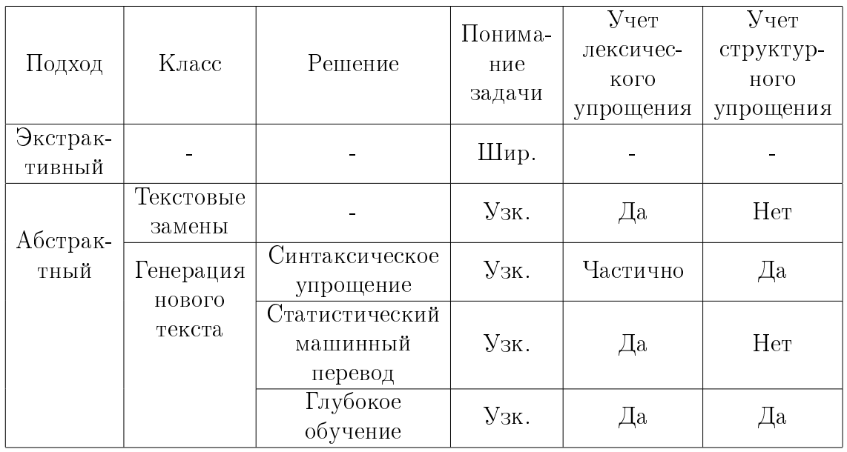
Классификация решений

Slide 7
Дополнительные показатели для отбора данных
Лексическая сложность
Глубина дерева зависимостей
Длина предложений
Легкость чтения
Косинусное сходство
Сохранения именованных сущностей
ROUGE-L

Slide 8
Выводы
Проведен анализ предметной области.
Рассмотрены существующие метрики оценки качества упрощения.
Сформулированы критерии выбора решения задачи упрощения текстов.
Проведены анализ и классификация существующих решений
Выбран наиболее подходящий метод.

